Slide 1
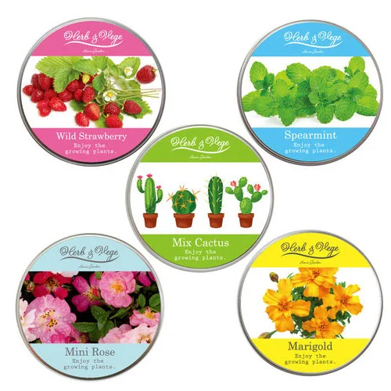


【提案書】
ハーブ&ベジミニ（4種）
特徴
缶詰めで植物栽培が手軽にできるキットです。オリジナルプリント可能なシールが貼られた蓋を開けると土と種が入っており、そのまま一年中栽培が可能。イベント等のノベルティ用にもおすすめ。
納期
納期スペース
仕様
サイズ：63φ×20Ｈ(mm)
備考：ワイルドストロベリー、サボテン、スペアミント、マリーゴールド
お見積
お見積りスペース

